Slide 1
嵌入式存储器子系统

Slide 2
4.1 基本存储体系与模型（回顾、导入）
4.2 存储器分类与特性（重点）
4.3 存储器测试与验证（自学）

Slide 3
4.1 基本存储体系与模型（回顾、导入）

Slide 4
存储系统是计算装置中用于存放数据和程序的记忆性子系统，用以满足计算装置不同类型数据的临时/永久存储需要。
分级的存储体系
不同类型数据存储、访问要求具有差异，数据访问在时间、空间和顺序上的局部性原理；
通用计算机采用了Cache、主存储器（RAM，内存）、外部存储器组成的三级存储体系；
多级存储体系的计算装置主要围绕主存储器来组织和运行；
对于体积、重量、功耗、可靠性以及成本等方面有特定要求的各类嵌入式系统而言，存储子系统的设计具有定制和多元的特征与要求。

Slide 5
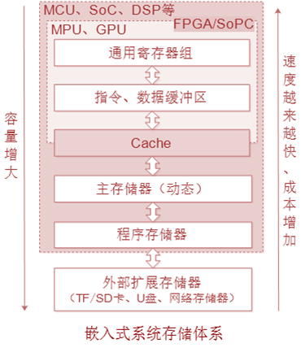
两种典型存储体系
以CPU为核心的、片内和片外存储资源相融合的存储体系；
与通用计算机相似的存储体系；

Slide 6
存储器结构模型
“存储体 + I/O接口电路 + 信号线”的基本结构；
存储体：用于存储的介质；
I/O接口电路：用于访问存储体；
信号线（对外构成访问接口）：地址线、数据线、控制线（读、写）、片选线、辅助线（时钟、复位等）；
地址线
数据线
读
写
片选
复位
时钟
ready
m
存储器
n

Slide 7
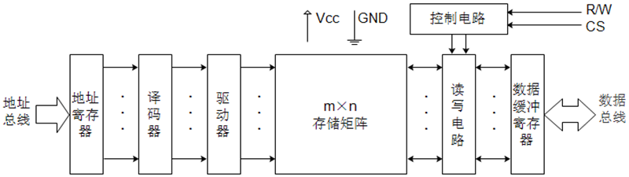
信号线
n位地址被分成行地址和列地址（n＝r+c），r是行地址数，c是列地址数；行和列组合起来选定一个特定存储单元；
存储器内部，各位数据存放在位于行地址线和列地址线交叉点的存储元（存储位）中，二维阵列；
大部分存储器有一个使能信号，控制存储器数据引脚的三态；
在随机存储器上的读写信号控制数据传输的方向，存储器芯片读写数据引脚常常不是独立的。

Slide 8
存储器操作流程
存储器操作对输入信号的时序要求很严格，各种不同存储器的时序要求不同；
同一种存储器件的读、写操作时序要求也不同；
如何知道时序？
制造商提供的DataSheet；
在选择存储器时，最重要的参数是存取时间。在存储器读周期中，是指读取时间；而在存储器写周期中，是指写入时间。

Slide 9
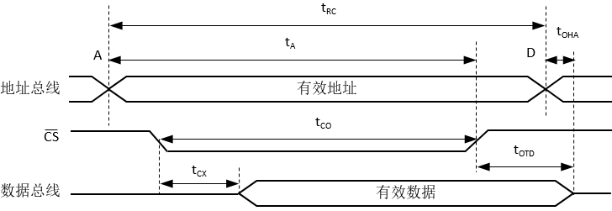
读操作基本过程
处理器对存储器的访问都遵守先地址有效、再数据访问的基本逻辑次序；
两次读取操作之间的最小时间间隔就是一个读取周期t_{RC}，等于读取时间t_{A}与读恢复时间t_{OTD}之和。

Slide 10
t_{A} ：地址有效到数据有效的时间；
t_{CO} ：芯片输出允许信号到数据有效的时间；
t_{A} 一般要比t_{CO}长 ➔ 将t_{A}时间作为读取时间；
注意：数据有效后不能立即启动下一次读操作，因为存储器在此之后还要花费时间来完成内部操作，这段时间为读恢复时间；
读取时间和读恢复时间的和是存储器读出周期；
读周期和读取时间不同，读周期比读取时间长。

Slide 11
读取 时序
A点，CPU选出存储单元地址，读周期开始；
为在t_{A}时间后读出的数据真正在数据总线上稳定，要求在地址信号有效后不超过(t_{A}-t_{CO})中片选信号有效；
C点后，输出数据有效，只要地址信号和输出允许信号有效，输出数据就会一直保持有效；
在整个读周期中，R/W应保持高电平。

Slide 12
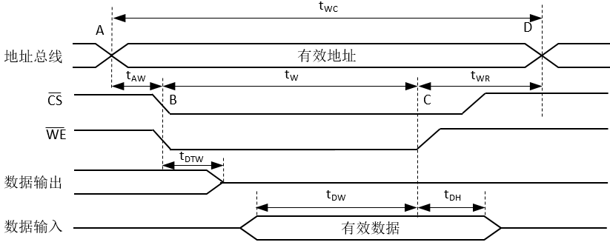
写操作基本过程
处理器对存储器的访问都遵守先地址有效、再数据访问的基本逻辑次序；
两次写操作之间的最小时间间隔就是写周期t_{WC}，是t_{AW}、t_{W}与t_{WR}三者之和。

Slide 13
写操作
地址建立时间是指地址出现到稳定的时间，写操作时，要求在写脉冲到来之前，地址就已经稳定；
写脉冲宽度是读/写控制线维持低电平的时间，不能小于规定值；
写周期是地址建立时间、写脉冲宽度和写操作恢复时间三者总和；
写周期开始，先要求一段地址建立时间，为提高速度，地址信号有效时要求片选信号和写信号均处于低电平；
在片选信号和读/写信号为低电平时，数据要保持稳定；为了简单，可以使数据在整个周期中保持稳定；

Slide 14
2.3
存储设备
2
学时
A-B：建立地址，B点写信号、片选信号同时有效
B-C：允许写入的脉冲宽度
C-D：写恢复
A-D：写周期

Slide 15
存储器的性能指标
只读性
只读性是区分存储器种类的一个重要特性；
若存储器中写入数据后，只能被读出，但不能用通常的办法重写或改写，这种存储器为只读存储器，即ROM；
若存储器在写入数据后，既可对它进行读出，又可再对它写入，为可读/写存储器，或随机存储器。
按只读性分为两类：ROM和RAM。ROM除了具有只读性外，当然还具有非易失性。

Slide 16
易失性
易失性是指电源断开之后，存储器的内容是否丢失；
若存储器在断电之后，仍能保存其中的内容，则称为非易失性存储器；否则，就叫易失性存储器；
对于易失性存储器来说，即使电源只是瞬间断开，也会使原有的指令和数据丢失殆尽，因此，计算机每次启动时，都要对这部分存储器中的程序进行装配；
在嵌入式系统中，要求系统必须有一部分存储器是非易失性的，用于存放启动和初始化代码；
只读存储器（ROM）是非易失性的，随机存储器（RAM）是易失性的。

Slide 17
位容量
用大规模集成电路构成的半导体存储器件常用位容量来表示其存储能力；
如，4K×1和1K×4的器件的位容量相同。前者可以用来读写4K内存单元的某1位，芯片只有1个数据输入端和1个数据输出端；后者则可用来读写1K内存单元的某4位，有4个数据输入端和4个数据输出端；
应该采用位容量高的器件。

Slide 18
速度
存储器速度是用存储器访问时间来衡量的，访问时间就是指存储器从接收到稳定的地址输入到完成操作的时间；
访问时间的长短决定于许多因素，主要与制造器件的工艺有关；
当前，半导体存储器主要有两大类工艺：
双极型，基于该技术的器件速度快，但功耗大，价格高；
CMOS，基于该技术制造的器件功耗非常低，但速度较慢，随着工艺的提高和改进，此类器件的速度也在不断提高。
Notes:
比如，读出时，存储器往数据总线上输出数据就是操作结束的标志。
CMOS（Complementary Metal Oxide Semiconductor），互补金属氧化物半导体，电压控制的一种放大器件，是组成CMOS数字集成电路的基本单元。

Slide 19
功耗
功耗对于电池供电系统尤为重要；
CMOS能够很好地满足低功耗的要求；
功耗和速度是成正比的，既达到低功耗又得到高速度很困难；
当前，高密度金属氧化物半导体技术（HMOS）制造的存储器在速度、功耗、器件容量方面已经进行了恰当的折衷。
Notes:
High density Metal-Oxide Semiconductor，

Slide 20
可靠性
存储器件可靠性、外围电路可靠性两方面；
存储器的可靠性主要取决于管脚的接触、插件板的接触及存储器模块板的复杂性；
器件引脚的减少和内存结构的模块化都有利于提高可靠性；
价格
一是存储器本身的价格；
二是存储器模块中附加电路的价格，也叫固定开销，对不同容量的模块，价格几乎相同；
应该使模块的数目尽可能少，而每个模块的容量尽可能大。

Slide 21
4.2 存储器分类与特性（重点）

Slide 22
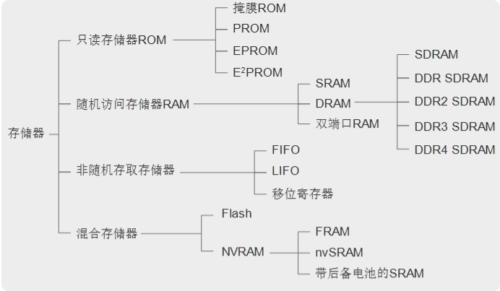
嵌入式系统基本都使用半导体存储器；

Slide 23
随机存储器
随机存储器可被随机读/写，与磁盘不同，允许以任意次序读/写；
两大类 主要差别：所存储数据的寿命
SRAM：只要芯片有电，内容存在，掉电后内容丢失；
DRAM：数据寿命短，通常不超过0.25s，即使连续供电；
特点比较
SRAM比DRAM快；
工作时，SRAM比DRAM耗电多；
DRAM的存储密度大于SRAM，在一个芯片上可以置放更多的DRAM；
DRAM需要周期性刷新，需要使用专用的DRAM控制器（嵌入式处理器通常集成了DRAM控制器）。
Notes:
SRAM和DRAM的特点比较如下：
（1）SRAM比DRAM快。
（2）工作时，SRAM比DRAM耗电多。
（3）DRAM的存储密度大于SRAM，在一个芯片上可以放置更多的DRAM。
（4）DRAM需要周期性刷新，需要使用专用的DRAM控制器。
（5）关于价格，小容量使用时，SRAM是比较适宜的；大容量使用时，DRAM比较经济，特别是RAM系统的容量越大，DRAM的综合成本越低。

Slide 24
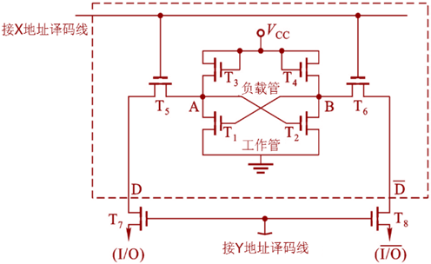
SRAM
存储元
基于双极型晶体管或MOS晶体管的静态RS逻辑触发器；
六管静态存储元电路：电路具有两种稳定的记忆状态，T1截止、T2导通时为“1”状态，反之为“0”状态。
图4.6六管静态存储元电路

Slide 25
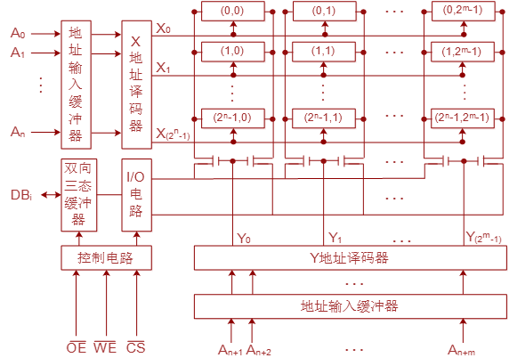
SRAM引脚
数据
地址
读/写
片选
其它（时钟、复位等）

Slide 26
写操作
让CE=0;
让R/W=0;
地址出现在地址线上，出现在数据线上的数据被写入地址线给出的存储单元内。
读操作
置CE=0，R/W=1；
将地址送到地址线上。
过了一些延迟后，数据出现在数据线上。

Slide 27
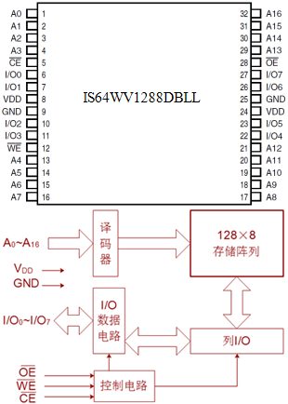
SRAM示例：IS64WV1288DBLL SRAM
128K×8位SRAM➔17条地址线，8条数据线；
特性：
高速访问
CMOS型
2.4V~3.6V单电压供电
135mW
待机功耗12μW
存储温度-65℃~150 ℃
32引脚的TSOP、sTSOP、SOJ封装以及48引脚miniBGA等封装。

Slide 28
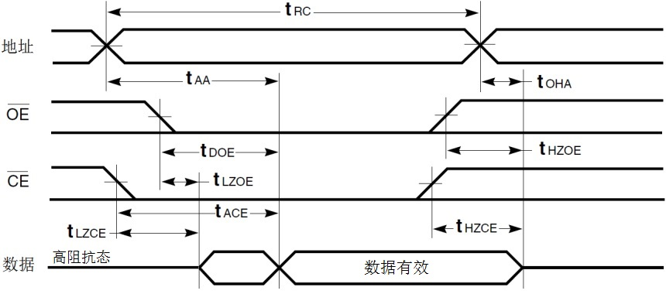
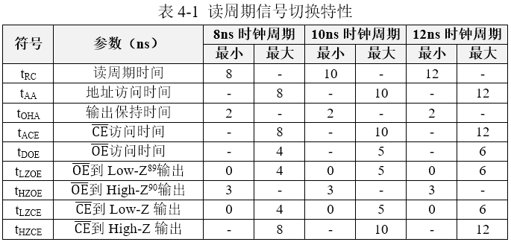
读周期

Slide 29
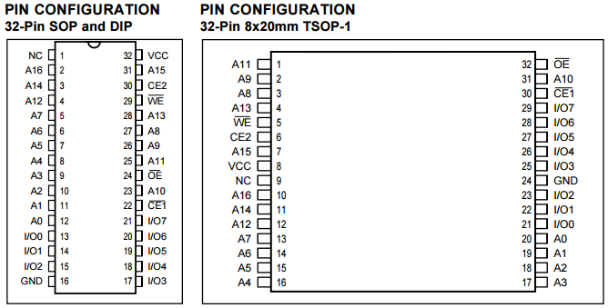
SRAM示例：IS62C1024
128K×8静态RAM➔17条地址线，8条数据线；
特性：
高速访问时间：35ns、45ns、55ns、70ns；
低功耗：450mW（典型）；
低待机功率：500μW；
具有两个芯片使能（ CE1和CE2），接不同译码器；
全静态操作：没有时钟和刷新的要求；
TTL兼容的输入和输出；
单＋5V（±10%）电源；

Slide 30
IS62C1024 SRAM的使用
I/O0～I/O7接到系统的数据总线；
A0～A16接到系统的地址总线；
OE接到处理器的读控制信号；
WE接到处理器的写控制信号；
芯片使能CE1、CE2，需接到译码电路输出上；
SRAM的电源和地之间需要接一个去耦电容；
注意工作电压与处理器匹配

Slide 31
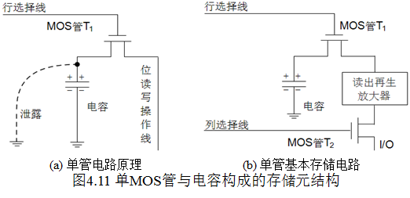
DRAM
存储元以电容中的电荷存储状态来表示“0”和“1”状态；
动态RAM的存储元可以有单管、三管、四管等形式；
由于电容中的电量会发生泄漏，因此即使是连续供电，动态RAM中的信息也会因电荷泄漏而丢失。
Notes:
操作时，两个MOS管被选中，数据从I/O引脚输入。如果写入的是“1”，I/O引脚为高电平经选通的T₂、T₁ MOS管对电容充电，而写“0”时，I/O引脚为低电平，电容放电。

Slide 32
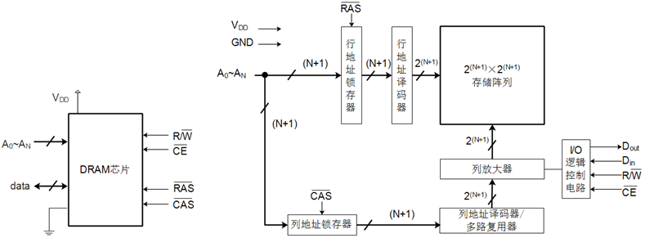
DRAM芯片模型
CE：片选端
R/W：读写控制端，R/W=1，执行读操作，R/W=0，执行写操作；
RAS行地址选通信号，通常接地址的高位部分；
CAS列地址选通信号，通常接地址的低位部分；
Adrs：地址线的输入；
Data：数据线，双向。

Slide 33
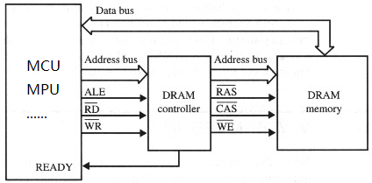
DRAM接口设计
DRAM控制器：执行DRAM的刷新操作，使DRAM中数据有效；其需要初始化代码来完成初始化工作；
嵌入式处理器上通常集成DRAM控制器，多数设计可不采用独立的DRAM控制器。

Slide 34
DRAM操作
所需的引脚数少使得DRAM的接口比较复杂；
DRAM需要刷新，因为其使用内部电路系统（通常使用电容）来存数据。存储在电容上的电荷会泄露，因此需要刷新，一次刷新请求可刷新DRAM的一整行。
与SRAM的操作基本相同
CPU发送地址，地址线只提供地址的一半：
首先，RAS置0，地址的行部分（高位部分）置于地址线；
然后，CAS置0，地址的列部分（低位部分）置于地址线；
节省引脚

Slide 35
提高DRAM效率的技术
为什么可能降低效率？
CPU访问DRAM和DRAM刷新可能冲突;
刷新期间DRAM控制器向CPU发出DRAM忙信号，CPU插入等待周期 ➔ 降低了系统的性能;
技术原理
页模式：计算机访问的局部性原理;
EDO：扩展的数据输出;
同步DRAM：DRAM中引入时钟，SDRAM;

Slide 36
页模式（异步）
计算机访问的局部性原理;
页模式一次访问同一行：提供一个行地址、多个列地址。当DRAM控制器被探测到列地址到来时， CAS* 置0，同时读取多列；
EDO （异步）
扩展的数据输出，是页模式的改进；
不等待数据读写操作是否完成，规定的有效时间一到即可准备输出下一地址，有并行提高效率。
同步DRAM 即SDRAM
DRAM中引入时钟，与CPU外频同步，取消等待周期；
输入的改变发生在时钟沿，输出与DRAM一样；
默认模式是准备接收行地址；
Notes:
1． FPM DRAM（FAST PAGE MODE DRAM，快速页模式DRAM） 传统的DRAM在存取一个BIT的数据时，必须送出行地址和列地址各一次才能读写数据。FRM DRAM对此做了改进，在触发了行地址后，如果CPU需要的地址在同一行内，则可以连续输出列地址而不必再输出行地址了。由于一般的程序和数据在内存中排列的地址是连续的，这种情况下输出行地址后连续输出列地址就可以得到所需要的数据。因此FPM DRAM的设计可以提高内存的传输速率。在96年以前，在486时代和PENTIUM时代的初期，FPM DRAM被大量使用。 2． EDO DRAM（EXTENDED DATA OUT DRAM，扩充数据输出DRAM） 传统的DRAM和FPM DRAM 在存取每一BIT 数据时必须输出行地址和列地址并使其稳定一段时间，然后才能读写有效的数据。而下一个BIT的地址必须等待这次读写操作完成才能输出。EDO DRAM对FPM DRAM 的改进主要是缩短等待输出地址的时间。EDO DRAM不必等待资料的读写操作是否完成，只要规定的有效时间一到就可以准备输出下一个地址，由此可以减小等待时间。从另一个角度说，EDO DRAM 在读写数据的同时进行下一地址的准备工作，提高了工作效率。后期的486系统开始支持EDO DRAM，到96年后期，EDO DRAM开始执行。 3． BEDO DRAM （BURST EDO DRAM ，突发式EDO DRAM） BEDO DRAM是突发式的读取方式，也就是当一个数据地址被送出后，剩下的三个数据每一个都只需要一个周期就能读取。BEDO 的主要加强之处是在芯片上增加了一个地址计数器来追踪下一个地址。BEDO DRAM可以一次存取一批数据而EDO DRAM只能存取一组数据，所以BEDO DRAM比EDO DRAM更快。但BEDO DRAM 在内存市场上只是昙花一现，只有很少的主板支持（如VIA APOLLO VP2），很快就被DRAM替代了。 4． SDRAM（SYNCHRONOUS DRAM） SDRAM 的最大特点就是可以与CPU的外频同步，可以取消等待周期，减少了数据传输的延迟。而此前的DRAM 都使用异步方式工作，由于没有与系统的外频同步，在存取数据时，，如SDRAM可以使存储器控制器知道在哪一个时钟脉冲周期使数据请求使能，因此数据可在脉冲沿来到之前便开始传输，而EDO DRAM每隔2时钟才开系统必须等待若干时序才能接受和送出数据始传输，FPM DRAM每隔3个时钟脉冲周期才开始传输，从而制约了传输率。当CPU的频率越来越高后，异步DRAM的数据传输率就成为系统的瓶颈，而且，随着频率的提高，异步DRAM与SDRAM的性能差距会越来越大。

Slide 37
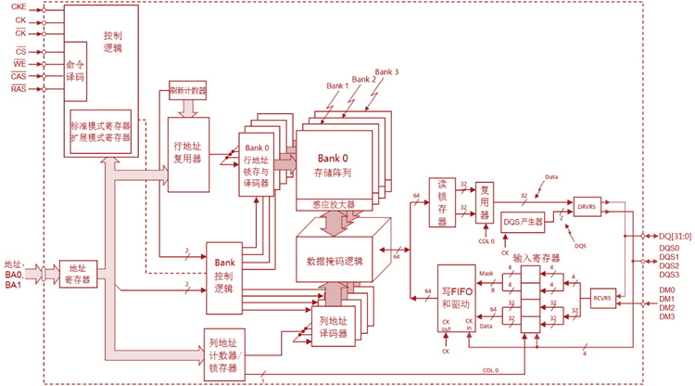
SDRAM示例：美光MT46H16M32LG
LPDDR SDRAM类型；（ Low Power Double Data Rate SDRAM ）
四个128Mb的存储阵列：每个存储阵列的位宽32位，16K行地址A[13:0]和256个列地址A[7:0]；

Slide 38
DRAM示例：MT48CL4M16A2
PC66、PC100、PC133兼容；
同步操作：所有信号锁存在系统时钟的上升沿；
内部管道操作：列地址在每个时钟周期都可以改变；
可编程的突发访问数据长度：1、2、4、8或全页面；
自动刷新模式：标准和低功耗；
64ms，4096个周期刷新；
LVTTL兼容的输入和数出；
单电源3±0.3V供电。

Slide 39
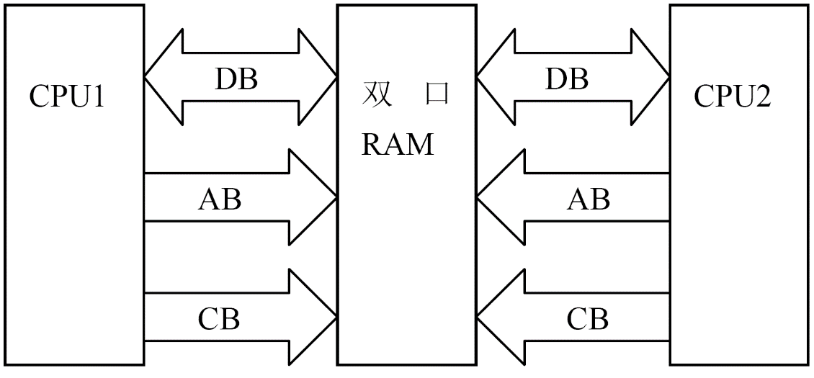
双端口RAM
双端口RAM（Dual-Port RAM, DPRAM）是一套存储体与两套独立访问端口构成的存储器；
容量可以由几十Kb到几十Mb等，额定电压一般为1.8V、3.2V、5V或5.5V；
两个主设备（如嵌入式处理器）可以分别接在两个不同的端口上，同时访问此芯片；
编程需要考虑DPRAM存储器的管理问题，同步与互斥。

Slide 40
按照双端口操作特性
伪双端口RAM：一个为只读端口，另一个为只写端口；
双端口RAM：两个端口均可进行读和写。
按照存储体类型
SRAM型、DRAM型和SDRAM型。
双端口RAM通常应用于两个嵌入式处理器共享内存，两个处理器通信时，不需数据块的拷贝，效率高；

Slide 41
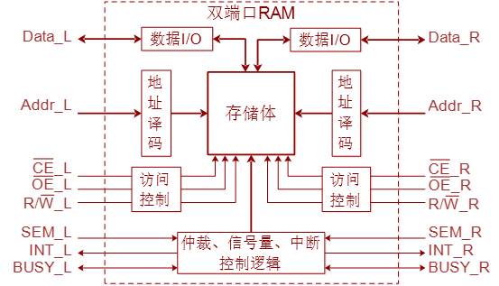
图4.17 双端口RAM基本逻辑

Slide 42
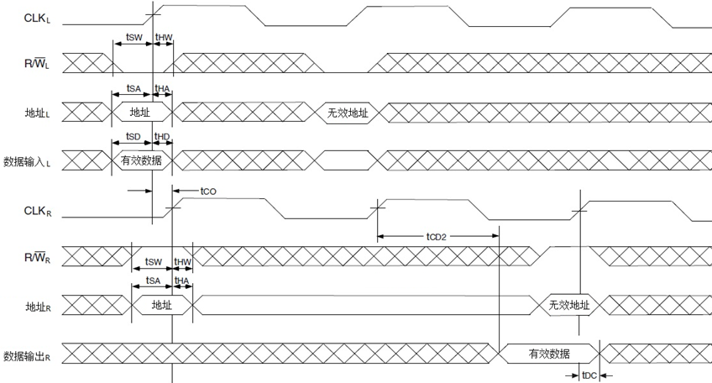
图4.19 “左端口写—右端口流水线读”时序

Slide 43
双端口RAM工作方式
中断方式
忙逻辑方式
信号量方式

Slide 44
如何选择随机存储器
成本：如果系统随机存储器的容量不是很大，一般采用SRAM，反之，选择DRAM存储器；
若嵌入式处理器芯片已集成了DRAM控制器，可选择DRAM；
一般，小规模的嵌入式系统不建议使用分离的DRAM控制器＋DRAM的方案，会增加系统的复杂性；
对于特别高速的应用，可使用SRAM；
若嵌入式系统对功耗很敏感，可使用DRAM；
复杂嵌入式系统可使用SRAM和DRAM混合设计的方案；
基于32位嵌入式处理器的嵌入式系统一般会使用DRAM；
双端口RAM价格较高，通常用于两个数据处理单元之间的高速数据共享。

Slide 45
只读存储器
掩模ROM
PROM
EPROM
EEPROM
FLASH
应用
普通的程序存储器
flash文件系统
便携装置的存储器：PDA，数码相机等
按照向其中写入新数据的方法及其可以重写的次数来划分。
反映了ROM从掩膜到一次性可编程，再到可擦写可编程的演化过程。

Slide 46
掩膜ROM
内容在芯片生产出来前就指定；
主要优点是大批量生产时的成本较低；
掩膜型ROM分为MOS型和双极型两种
MOS型功耗小，速度较慢，早期微型机中用的主要是MOS型；
双极型速度快，但功耗大，只用在速度较高的系统中。

Slide 47
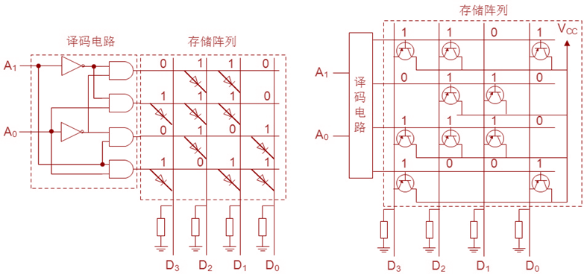
(a) 二极管掩膜ROM (b) 双极型掩膜ROM
图4.20 二极管、三极管掩膜ROM逻辑

Slide 48
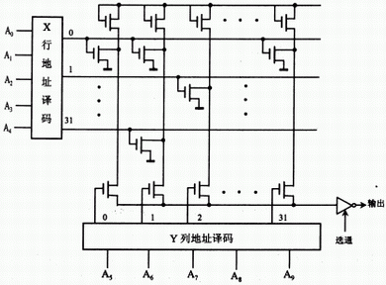
MOS型掩膜ROM
Notes:
其容量为1K×1位，采用重合法驱动，行、列地址线分别经行、列译码器，各得32根行、列选择线。行选择线与列选择线交叉处既可有耦合元件MOS管，也可没有。列选择线各控制一个列控制管，32个列控制管的输出端共连一个读放大器；当地址为全“0”时；第0行、0列被选中，若其交叉处有耦合元件MOS管，因其导通而使列线输出为低电平，经读放大器反相为高电平，输出“1”。当地址A4～A0为11111，A9～A5为00000时，即第31行、第0列被选中，但此刻行、列的交叉处无MOS管，故0列线输出为高电平，经读放大器反相为“0”输出。可见，用行、列交叉处是否有耦合元件MOS管，便可区分原存放“1”还是存“0”。当然，此ROM制成后不可能改变原行、列交叉处的是否存在MOS管，所以，用户是无法改变原始状态的。

Slide 49
PROM
PROM属于一次性编程的只读存储器；
初始时处于未编程状态，全1；
编程时，编程器通过向芯片的管脚加电，每次向设备中写入一个字节；
一旦PROM被编程了，其内容就再也不能改变；若必须改变，则需要换新的PROM；
嵌入系统中广泛使用的PROM称为OTP（Once Time Program），常与嵌入式微控制器集成在一起；
Notes:
目前，在嵌入式系统中广泛使用的PROM称为OTP（Once Time Program）。OTP通常与嵌入式微控制器集成在一起。这样的嵌入式微控制器一般不需要扩充外部程序存储器，甚至有的根本无法扩充

Slide 50
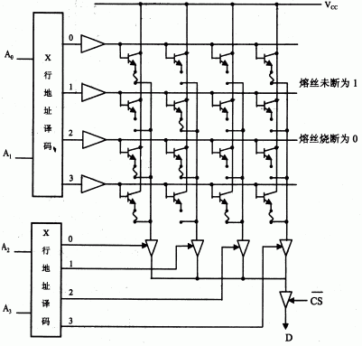
双极型镍铬熔丝式PROM芯片
熔丝断掉处表示“0”，熔丝未断表示“1”；
已断的熔丝是无法再恢复的，故这种ROM只能实现一次编程，不得再修改。
Notes:
PROM是可以实现一次性编程的只读存储器，上图是16K×1位双极型镍铬熔丝式PROM芯片，其基本单元电路是由双极型电路和熔丝构成的。 在这个电路中，基极由行选择线控制，发射极与列线之间形成一条镍铬合金薄膜制成的熔丝(可用光刻技术实现)，集电极接电源VCC。用户在使用前可按需要将信息存入行、列交叉的耦合元件内。若欲存“0”，则置耦合元件—个大电流，将熔丝烧掉。若欲存“1”，则耦合处不置大电流，熔丝不断。当被选中时，熔丝断掉处将读得“0”，熔丝未断处将读得“1”。当然，已断的熔丝是无法再恢复的，故这种ROM往往只能实现一次编程，不得再修改。

Slide 51
EPROM
可多次进行擦除和重写的ROM；
需要使用紫外线擦除：把EPROM暴露在强紫外线光源下，从而把整个芯片重置到其初始未编程状态；
将EPROM放在紫外线光源下照射30min（一般为10～50min）后，EPROM恢复到初始状态；
为了使EPROM具有可修改性，芯片上方有一个石英窗，允许紫外线穿过而照射到电路上；

Slide 52
EPROM中，信息存储是通过电荷分布来决定的，所以，编程过程就是一个电荷注入过程；
编程结束后，由于绝缘层的包围，注入的电荷无法泄漏，因此电荷分布能维持不变 ➔ EPROM也是一种非易失性的存储器件；
当某一个外部能源（如紫外线光源）加到EPROM上时，其内部电荷分布被破坏，聚集在各基本存储电路中的电荷会形成光电流泄漏，电路恢复初始状态；
EPROM的写入过程很慢，其仍然是作为只读存储器在计算机系统中使用；

Slide 53
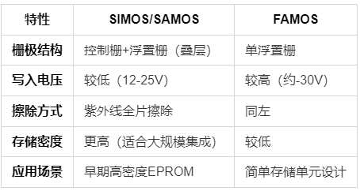
类型
叠栅雪崩注入MOS（SIMOS）
浮栅雪崩注入MOS（FAMOS）

Slide 54
EEPROM E²PROM
电可擦除可编程ROM，内部和EPROM类似，但擦除操作是完全依靠电力，而且通常需要更高的电压；
EEPROM中的任何一个字节都可以擦除和重写；
一旦写入，数据就永久保留在设备中，直到被擦除；
价格比EPROM高，写入周期比RAM长，不能代替RAM作系统的内存。
Notes:
EEPROM是什么?电可擦除编程介绍（Flash ROM等三种分类）
目前主板上常用的EEPROM芯片主要有三类： 第一类是以Intel的28系列小于1MB的芯片和winbond的29E系列芯为代表的分块式的EEPROM，如Intel的28F001BXT150以及winbond的29E011-15等，都是150ns 1MB的EEPROM。这种芯片与常用的可擦写ROM有一定区别，如28F001将内部128KB的内存分为几个块，其中引导块需达到VPP=12V、PR#=12V才能变成，有效保护了BIOS启动区。 <img class="aligncenter size-full wp-image-2337" title="EEPROM" src="http://mtoou.info/wp-content/uploads/2011/03/EEPROM.jpg" alt="" width="300" height="151" />
第二类是工业上常用的以Intel为代表的大于1MB的28系列芯片。如28F010芯片的第1脚要加VPP（+12V）编程电压才能写操作。由此可见，以上两类EEPROM芯片是双电压设计的，他可以在+5V的电压下正常读取，写入必须是+12V的电压。 第三类是单电压的EEPROM芯片，即快闪Flash ROM。其特点是能在其安装的电路板上直接擦除和重新编程。Flash ROM作为EPROM的一种。事实上，二者还是有差别的。Flash ROM在擦除时也要执行专用的刷新程序，但是在删除资料时并非以Byte为单位，而是以块为单位，块的大小由厂商来定；只有在写入是，才一字节为基本单位进行写入。Flash ROM芯片的读和写操作都是在单电压下进行的，只利用专用程序即可方便的进行写操作Flash ROM的存储容量普遍大于EPROM以及普通型的EEPROM，约为512KB~8MB，由于大批量生产，价格也比价低廉，近年来已经逐渐取代了EPROM，广泛用于做主板的ROM芯片（就是常说的BIOS）。 Flash ROM有两种封装，一种是长方形封装形式DIP，另一种是近似正方形的封装形式PLCC。现在的电脑主板大多都采用的PLCC封装形式的。

Slide 55
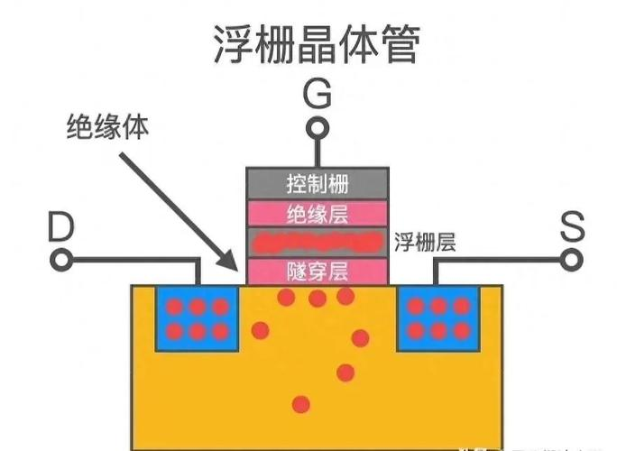
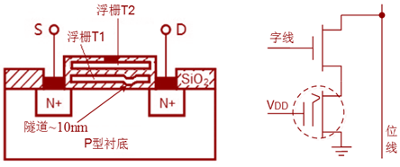
采用浮栅管单元技术，以隧道MOS管（FLOTOX）作为存储元基本电路，擦除速度在毫秒级；
当漏极接地、T2接高电压时，在T1和漏极之间便会产生隧道效应，负电荷注入到T1，实现数据位的写入。反之，当漏极接高电压、T2接地时，浮栅放电；
控制栅上+3V和字线上+5V为正常读取电压；写入时字线与控制栅上是+20V电压。
图4.25 FLOTOX管结构和E2PROM存储元

Slide 56
EEPROM示例：AT24C16
8引脚E²PROM器件;
存储容量为2048×8位，分为128个16字节的页;
内部有数据字地址计数器；
提供半双工的2线（串行数据线SDA、串行时钟输入SCL）应答式通信接口；
支持按全页写和部分页写模式，最大写周期5ms；
支持中等电压和标准电压操作模式，2.7V时访问频率为100KHz，5V时为400KHz；
允许一百万次重复写，数据可有效保持约一百年。

Slide 57
只读存储器的编程与设备
擦除器：擦除数据，如紫外线擦除器
编程器：写入数据
编程器的输入文件
intel 16进制格式
motorola格式
二进制型
JEDEC：PLD使用
在线编程
JTAG编程器
monitor方式
现场软件编程－－便于系统的维护

Slide 58
混合存储器
既具有RAM快速读写访问的特性，又具有不挥发性，介于RAM和ROM之间；
特点
通电和SRAM一样
断电后可保持其内容
速度快
价格高
用途
存储系统数据、配置数据等，要求高速度的应用。

Slide 59
Flash
又称为单电压的EEPROM，在其安装的电路板上直接擦除和重新编程，且Flash设备一次能擦除一个扇区，而不是逐个字节擦除；
结合了目前为止所有存储器件的优点，具有高密度、低价格、非易失性、快速（读取，而不是写入）以及电可重编程等特点；
一块1M位的闪速存储芯片的擦除、重写时间小于5μs，比EEPROM快得多，具备RAM的功能以及高速编程的特点；
允许某些块被保护，将引导代码放进保护块而允许更新设备上其他的存储器块，被称为引导块闪存。

Slide 60
与传统存储器相比，Flash的主要优势
固有不挥发性：不像SRAM（静态随机存储器），Flash无须后备电源来保证数据不变；
易更新性：相对于EPROM的紫外线擦除工艺，Flash的电擦除功能为开发者节省了时间，也为用户更新存储器内容提供了可能。而与EEPROM相比较，Flash的成本更低，密度和可靠性更高；
一般可重复写1～10万次，甚至上百万次，数据保持期通常可超过十年(但这受编程次数的影响)。

Slide 61
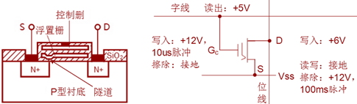
基本原理
浮栅管单元技术，且基于隧道效应的编程与擦除机制与E²PROM相似；
区别在于，Flash采用新型隧道氧化层MOS管，其隧道层在源区且更薄，允许在控制栅和源极之间加+12V电压时就使隧道导通；
用存储元的源、漏极是否导通来表示“0”和“1”；
Flash芯片内集成了高压产生电路（电荷泵），因此可以在单电压供电输入的基础上，面向不同操作特性来提供不同的电压。

Slide 62
主要分为两类：NOR和NAND型
内部存储体的架构；
接口不同
NOR是属于SRAM型接口，NAND使用属于I/O接口；
随机读取速度不同
NOR可以取代EEPROM，多用于BOOT ROM；
NAND由于其高密度，多用于大量data存储。
Notes:
NOR和NAND的区别有 1：内部memory架构不同 2：接口不同。NOR是属于SRAM型接口，NAND属于I/O接口 3：随机读取速度不同，决定其应用场合不同。Nor可以取代EEPROM，多用于BOOT ROM NAND由于其高密度，多用于大量data存储。如U盘等
MOS(Metal-OxideSemiconductor 金属-氧化物半导体场效应管,单极性)有增强型和耗尽型两种,主要是以下三类 P沟道增强型管构成的PMOS电路 N沟道增强型管构成的NMOS电路 PMOS和NMOS构成的CMOS(互补MOS,Complementary Metal-Oxide-Semiconductor Transistor 互补型金属氧化物半导体)电路

Slide 63
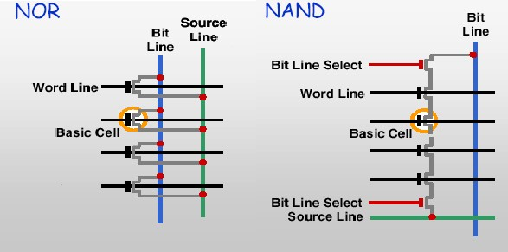
NOR Flash在EEPROM基础上发展起来，其存储单元由NMOS构成；特点在于，可随机读取任意单元内容，适合于程序代码的并行读写存储，常用于制作BIOS存储器和微控制器内部存储器等；
NAND Flash将几个N-MOS单元用同一根线连接，可以按顺序读取存储单元内容，适合数据或文件的串行读写存储；
NOR Flash和NAND Flash原理不同

Slide 64
NAND Flash特点
具有更高的存储密度、更快的写入速度、更低的价格以及更好的擦写耐用性等优点，非常适用于大量数据的存储；
接口和操作都相对复杂，位交换操作频繁，因此通常还要采用错误探测/错误纠正（EDC/ECC）算法来保护关键性数据；
如，三星的K9F5608UOA NAND Flash中，每页512字节且预留16个字节的错误校验码存放空间（Out-of-Band，OOB空间）。
地址信息包括了列地址、块地址以及相应的页面地址。
这些地址通过8位总线分组传输，需要多个时钟周期。当容量增大时，地址信息增加，那么就需要占用更多的寻址周期，寻址时间也就越长。这导致NAND Flash的地址传输开销大，因此并不适合于频繁、小数据量访问的应用。

Slide 65
Flash的使用
嵌入式处理器内部集成
片外扩展
Flash操作
读操作：处理器只要提供地址、读操作信号和片选信号，存储器返回数据。大部分Flash在系统重启时自动进入读状态，且不需要特别的初始化序列；

Slide 66
写操作的几个特点
每一个存储位置必须在重写操作之前被擦除，否则写结果将可能是新、旧值的某个逻辑组合，产生错误；
一次擦除一个扇区块，不可能只擦除单个字节；扇区大小随具体器件变化，通常是KB量级；
擦除和写入数据的过程取决于器件特性，较复杂，设计Flash驱动程序能提供较好支持。

Slide 67
半导体工艺已经进入10+nm时代，但不能简单地认为存储器的容量将会越来越大。
晶体管越小将直接导致存储单元的稳定性、可靠性明显降低➔单纯靠新的半导体工艺并不能有效提升存储器的容量和性能。
2013年，三星公司基于电荷撷取闪存（Charge Trap Flash，简称CTF）技术设计、推出了3D架构的垂直闪存V-NAND。

Slide 68
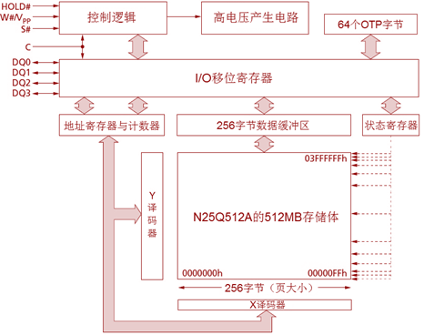
Flash示例：美光N25Q512A串行NOR Flash存储芯片
两个256Mb的颗粒堆叠形成，具有64个OTP字节；
存储体划分为1024个64KB扇区、16384个4KB子扇区；
支持单传输速率模式（时钟频率可达108MHz）和双传输速率模式（时钟频率可达54MHz）；
提供按颗粒、按子扇区和按扇区擦除三种模式；
支持芯片模式配置
支持XIP等。

Slide 69
Flash示例：三星K9GAG08B0M并行接口NAND Flash存储芯片
每个存储元存储2位信息；
单片位容量为（2G+64M）×8位，每个（512K+16K）字节的块划分为128个页，并具有（4K+128）×8位数据寄存器；
2.5V~2.9V供电电压；
以块、页分别作为擦除单元和编程单元；
提供了19种操作指令；
命令、地址、数据复用一套8位I/O接口；
访问特性上，复位、擦除及不同模式的编程、读取操作都以命令方式启动和结束。

Slide 70
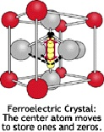
FRAM 铁电存储器
拥有随机存取存储器和非易失性存储产品的特性；
铁电效应：是指在铁电晶体上施加一定电场时，晶体中心原子在电场的作用下运动并达到一种位置上的稳定状态，这个位置就用来表示“0”和“1”。
电场消失后，中心原子会一直保持在原来的位置，并在常温、没有电场情况下保持这一状态达一百年以上。
整个物理过程中没有任何原子碰撞，FRAM拥有高速读写、超低功耗和无限次写入等超级特性；
使工程师有更大的发挥空间去选择实时记录最新的配置参数，免去是否能在掉电时及时写入的忧虑。

Slide 71
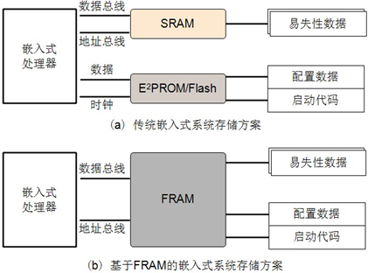
图4.40 基于FRAM的一体化存储子系统设计
Notes:
我们向来用EEPROM 来存储设置资料和启动程式，用SRAM 来暂存系统或运算变数．如果掉电后这些数据仍需保留的话，我们会通过加上后备电池的方法去实现．很久以来我们没有检验这种记忆体架构的合理性．铁电存贮器（FRAM）的出现为大家提供了一个简洁而高性能的一体化存贮技术．

Slide 72
FeRAM示例：Cypress FM24CL16B铁电存储器芯片
2K×8位；
工作电压2.7V~3.65V；
具有可达1MHz频率的快速半双工I²C接口；
工作功耗100μA/100KHz、待机电流为3μA；
芯片封装为8引脚的SOIC或DFN形式，五个有效引脚依次为串行I/O引脚SDA、串行时钟SCL、写保护WP、供电V_{DD}、接地V_{SS} ；
具有100万亿次读写能力；
151年的数据保持、无延迟写及高可靠等特性，可直接替代嵌入式系统中的串行E²PROM、Flash芯片。

Slide 73
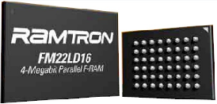
FeRAM示例2：Cypress FM22LD16铁电存储器芯片
并行接口，48引脚；
工作电压2.7V-3.6V；
典型工作电流8mA，待机电流90μA；
位容量40Mb，地址线和数据线宽度分别为18位、16位；
具有与SRAM兼容的标准接口，通过在#CE或#WE引脚上连接10KΩ上拉电阻即可方便地替换SRAM。

Slide 74
系统配置数据存储器
系统配置数据（常数）描述了系统的参数，这些参数包括软件参数和硬件参数，就像个人计算机中存储器的硬盘参数一样。
非易失性：掉电时数据不丢失
访问的方便性：应该像RAM一样方便快速。
方案
Flash、EEPROM写入不方便或效率不高;
NVRAM、FRAM读写方便，但是成本高；
外部电池备份等。

Slide 75
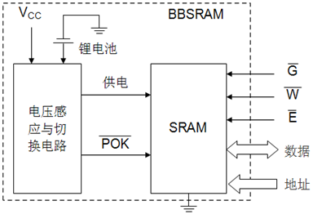
BBSRAM
在早期技术发展过程中，NVRAM主要是指有后备电池供电的SRAM（BBSRAM），其既保持了RAM的随机、快速访问特性，同时通过后备电源解决了系统掉电后的SRAM供电问题。

Slide 76
nvSRAM
是一种同时采用了SRAM和非易失性存储元E²PROM的复合式新型NVRAM；
一个非易失性E²PROM存储元对应一个SRAM存储元；
这里的E²PROM通常采用基于氮化硅的存储技术SONOS，用厚度更薄的氮化硅层来代替之前的多晶硅浮栅层➔该E²PROM的擦写次数约为50万次，系统掉电后数据可保持20年左右；
SRAM模式下，该存储器就是一个普通的静态RAM；非易失模式下，数据并行地从SRAM存储到E²PROM或者从E²PROM恢复到SRAM。

Slide 77
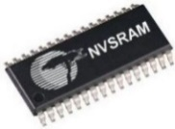
nvSRAM示例：Cypress CY14B104M nvSRAM存储芯片
256K×16位；
+3V供电；
访问时间25ns、45ns；
提供看门狗定时器、可编程中断的时钟机制；
通过自带实时时钟（RTC）保证数据的完整性；
基于一个小电容可以保证掉电时将SRAM中的数据自动备份到QuantumTrap型非易失性存储元，并在系统上电或发出软件指令时将数据恢复到SRAM中；
QuantumTrap存储体可存储100万次并保持数据20年以上，当QuantumTrap存储体失效后，nvSRAM芯片退化为基本的SRAM。

Slide 78
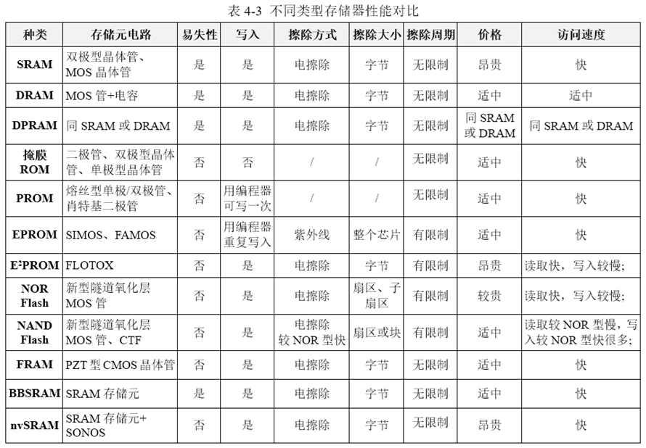

Slide 79
4.3 存储器测试与验证（自学）

Slide 80
测试目的
确认在存储设备中的每一个存储单元都在正常工作；
基本思想
对于RAM写数据到每一个内存单元，逐个校验读回的数据；
对于ROM，存储区间的校验码。
存储器系统可能会存在下面的问题
普通存储器的问题 内部问题和外部问题
电子线路的问题
无存储器的芯片
芯片的不正确插入
测试策略
Notes:
一个严格的嵌入式系统的软件首先运行的部分是存储器的测试代码。

Slide 81
存储器芯片的问题
内部的某些存储单元出现问题
flash擦写次数
整个芯片出现问题
随着半导体工艺的发展，这些问题日益减少。
Notes:
存储器的问题可能发生在存储器芯片的内部或外部。
内部问题表现在存储器芯片内的某一个或某一部分存储单元出了问题。外部问题指的是存储器芯片的连线、时序问题等。
实际上，存储器的内部出现问题的情况日益减少。存储设备的制造商们对于每一个批量的芯片都进行了各种后期测试。
存储器的另一个问题是存储器芯片灾难性的失效。这通常是在加工好之后芯片受到物理或者是电子损伤造成的。灾难性失效是少见的，通常影响芯片中的大部分。因为一大片区域受到影响，所以灾难性的失效当然可以被合适的测试算法检测到。
出现最多的问题是电路板故障。典型的电路板故障如下：
（1）在处理器与存储设备之间的连线问题。
（2）无存储器芯片。
（3）存储器芯片的不正确插入。

Slide 82
电子线路问题
通过写入一个设计好的数据序列来检测。
Notes:
一个数据位可能或者粘高（总是1），或者粘低（总是0）。这些问题可以通过写入一个设计好的数据序列来检测。每—个数据管脚可以被设置成0和1，而不受其他管脚的影响。

Slide 83
无存储器芯片
芯片未安装，或未良好地接触；
检测方法
写入再读出 是否正常
写入不要立刻读出 是否稳定

Slide 84
存储器的测试策略
数据总线测试
地址总线测试
存储器件测试
综合测试

Slide 85
数据总线测试
目的：测试数据线是否正确
走1测试法 8位为例
00000001
00000010
00000100
00001000
00010000
00100000
01000000
10000000
若各数据位可被设置为0和1，且不受其他数据位影响，数据总线就通过了测试；
数据测试次数从2^{n}减少到n，其中n是数据总线的宽度。

Slide 86
地址总线测试
地址总线的问题导致存储区域的重叠；
测试位置2^{n}，从0000H地址开始；
写入数据后，读回来比较，并比较其它的位置是否写入了同样的数据；与其他所有位置比较，耗费时间多，可采用分块测试；
分块测试时，高几位的地址线不变，真正测试有用的地址线只有低位部分；

Slide 87
存储器件的测试
每一个存储单元都需要测试
测试数据可以任意选取
每个存储单元测试两次，测试的数据互为反码
0000 0001和 1111 1110
1010 1010 和 0101 0101

Slide 88
综合测试方法
嵌入式系统上电时进行；
包含上面的三种测试；
如存储器出错，停止运行，给出出错信息：指示灯等；
运行测试代码需要消耗时间，安全性高的系统需要详细的测试，一般的系统可以简化测试代码。

Slide 89
存储器（ROM）的验证
为什么要验证存储器(只读存储器）
验证方法
校验和
编程前，计算校验和求反？？？，存放；
运行时重新计算，与存放的结果进行比较；
校验能力较差
Notes:
一个芯片可能会被遗漏、不正确地插入、物理或者电子损伤，也可能是电子线路问题。
校验和方法的一个值得注意的缺陷是：如果所有的数据（包括存储的校验和）意外地被重写为零，那么这个数据错误将不会被检测出来。一大块零的和也是零。克服这个缺陷的最简单的办法是向校验和算法中加入最后的一步：把结果取反。

Slide 90
CRC校验
原理：生成多项式与信息多项式的除法运算得出校验码，存放；运行时再次同样计算，与存放的结果比较；
可靠性比较高，99%以上；

Slide 91
例，计算CRC检验码：
生成多项式G(X)=X⁴+X+1（生成码为10011），信息码字为10110；
➔ 信息码左移4位，用以存放检错码：
10110×2⁴ ＝101100000
➔ 执行模2除法，得到检错码为1111 ；
10101
101100000
10011
10011
10100
10011
11100
10011
1111

Slide 92
小结
存储器的分类、特点、性能指标
针对嵌入式系统的特点，介绍了各种存储器的使用方法。
通过本章的学习，学会存储器的选型、存储器子系统的综合设计，也包括价格因素。
查询路由器的嵌入式硬件系统中，一般都会采用哪些存储器，各有什么用途？
总结Flash的分类，比较其体系结构、工作原理、性能及使用方法等方面的差异。
分析、比较BBSRAM和nvSRAM的原理和特点。

